Slide 1

Toán 4
BIỂU THỨC
CÓ CHỨA MỘT CHỮ

Slide 2

KHÁM PHÁ

Slide 3
Ví dụ: Lan có 3 quyển vở, mẹ cho Lan thêm … quyển vở. Vậy Lan có tất cả … quyển vở?
Có | Muốn thêm | Có tất cả
3
3
3
... | ... | ...
3
1
3 + 1
2
3 + 2
3
3 + 3
3 + a là biểu thức có chứa một chữ
a
3 + a
3 + a là biểu thức có chứa một chữ
a là biểu thị tất cả số vở mẹ cho Lan.

Slide 4
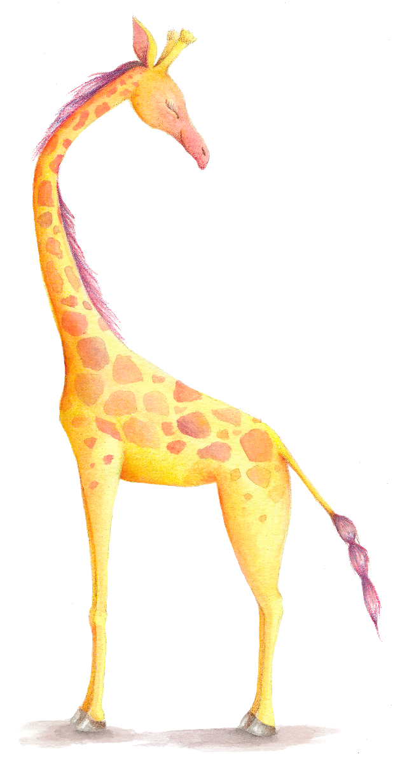

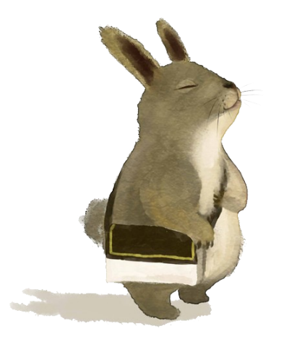
Đâu là biểu thức có chứa một chữ?
8 x c
30 + m x n
x - 10
a + b
10 – y + 2

Slide 5
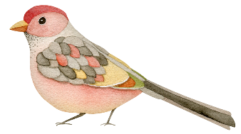
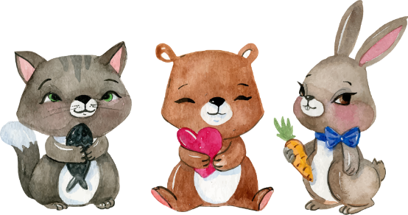
3 + 1 = 4
?
Nếu a = 1 thì 3 + a =
4 là một giá trị của biểu thức 3 + a
Nếu a = 2 thì 3 + a =
3 + 2 = 5
?
5 là một giá trị của biểu thức 3 + a
Nếu a = 3 thì 3 + a =
?
3 + 3 = 6
6 là một giá trị của biểu thức 3 + a
Mỗi lần thay chữ a bằng số ta tính được một giá trị của biểu thức 3 + a

Slide 6
LUYỆN TẬP

Slide 7
1. Tính giá trị của biểu thức (theo mẫu)
a) 6 – b với b = 4
6 – 4
= 2
Mẫu: a) Nếu b = 4 thì 6 – b =
b) 115 – c với c = 7
Nếu c = 7 thì 115 – c = 115 – 7 = 108
c) a + 80 với a = 15
Nếu a = 15 thì a + 80 = 15 + 80 = 95

Slide 8
2. a) Viết vào ô trống (theo mẫu)
x | 8 | 30 | 100
125 + x
125 + 8
= 155
= 133
125 + 30
125 + 100
= 225

Slide 9
3. b) Tính giá trị của biểu thức 873 - n với: n = 10; n = 0; n = 70; n = 300
Nếu n = 10 thì 873 - n = 873 - 10 = 863
Nếu n = 0 thì 873 - n = 873 - 0 = 873
Nếu n = 70 thì 873 - n = 873 - 70 = 803
Nếu n = 300 thì 873 - n = 873 - 300 = 573

Slide 10








Măng Non
Bắt đầu
Măng Non

Slide 11



Măng Non
Trò chơi gồm các câu hỏi trắc nghiệm
Ở mỗi câu hỏi, các em sẽ có thời gian 10 giây để đưa ra đáp án.
Để trả lời, em sẽ giơ thẻ màu tương ứng với màu đáp án:
Cam
Xanh
dương
Xanh
lá
Đỏ
Các em có thời gian 1 phút để chuẩn bị các thẻ màu nhé!
Măng Non

Slide 12
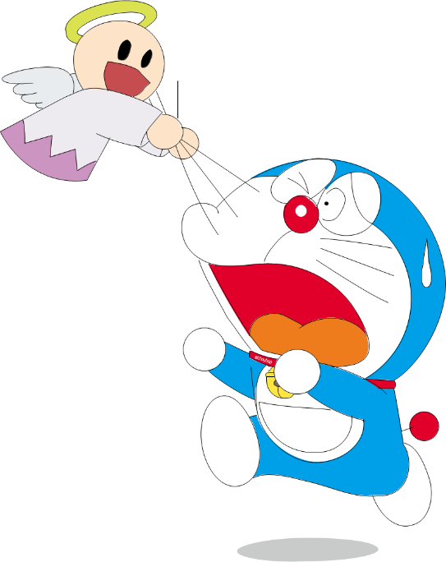






Măng Non
Yeahhh,
Đúng rồi!
Mình thích màu này!
Câu 1: Tính giá trị biểu thức
250 + m với m = 10
Huhu,
chưa chính xác rồi!
Bạn chọn lại nha.
260
250
350
270
Măng Non
Thầy cô nhấp chuột
1 lần để hiện câu hỏi. Nhấp thêm 1 lần để hiện các đáp án
Thầy cô nhấp vào chiếc chuông ở màu mà học sinh chọn để
kiểm tra đáp án
Sau khi HS trả lời xong, thầy cô nhấp chuột
hoặc phím -> để đến
câu hỏi tiếp theo

Slide 13

Măng Non
Yeahhh,
Đúng rồi!
Mình thích màu này!
Câu 2: Tính giá trị biểu thức
873 – n với n = 10
Huhu,
chưa chính xác rồi!
Bạn chọn lại nha.
763
863
883
963
Măng Non

Slide 14

Măng Non
Yeahhh,
Đúng rồi!
Mình thích màu này!
Câu 3: Tính giá trị biểu thức
500 – n với n = 120
Huhu,
chưa chính xác rồi!
Bạn chọn lại nha.
420
620
480
380
Măng Non

Slide 15


Măng Non
Cảm ơn các bạn
đã chọn vòng cổ
cho tớ!
Măng Non

Slide 16
DẶN DÒ
Làm BT vào vở Toán
Chuẩn bị bài tiếp theo

Slide 17

CHÚC CÁC EM
HỌC TỐT!

